Slide 1
Електричний струм у різних середовищах

Slide 2
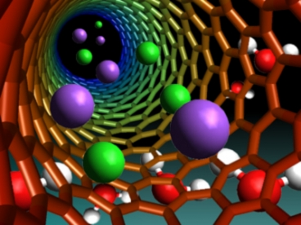
В різних середовищах носіями електричного струму є заряджені частинки.

Slide 3
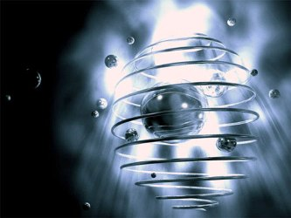
Електричний струм у металах
Носіями струму в металах є вільні електрони. Електрони, розміщені на зовнішній оболонці, слабко зв’язані з ядром атома. Їх називають зовнішніми або валентними електронами, оскільки вони визначають властивість даного елемента – здатність його атомів входити в хімічний зв’язок з певним числом інших атомів.

Slide 4
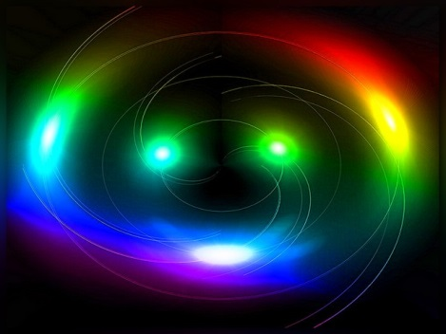
Якщо в провіднику немає електричного поля, то електрони рухаються хаотично, аналогічно тому, як рухаються молекули газів або рідин. У кожний момент часу швидкості різних електронів відрізняються по модулях і за напрямками. Якщо ж у провіднику створено електричне поле, то електрони, зберігаючи своє хаотичний рух, починають зміщуватися у бік позитивного полюса джерела. Разом з безладним рухом електронів виникає і упорядкований їх перенесення - дрейф.

Slide 5
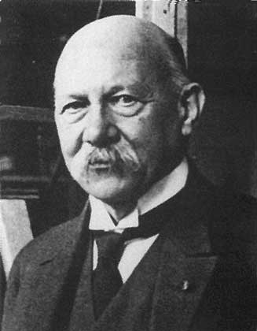
Під час охолодження деяких металів і сплавів нижче певної критичної температури їх опір наближується до нуля. Це явище називають надпровідністю. Явище надпровідності відкрив у 1911 р. голландський фізик Г. Камерлінг – Оннес, вивчаючи електропровідність ртуті при низьких температурах .

Slide 6
Електричний струм у газах
Гази за нормальних умов погано проводять електричний струм,
тобто є ізоляторами.

Slide 7
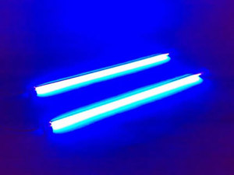
Внаслідок зовнішніх дій (опромінювання ультрафіолетовим, рентгенівським, радіоактивним випромінюванням, нагрівання і т.д.) газ іонізується, тобто від атомів і молекул відриваються електрони. Внаслідок іонізації утворюються позитивні іони і електрони.

Slide 8
Поряд з іонізацією відбувається зворотній процес – рекомбінація, тобто об’єднання іона і електрона в нейтральну молекулу або атом.

Slide 9
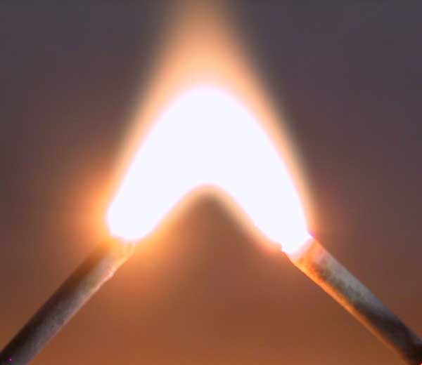
Струм насичення – це такий струм, під час якого всі заряджені частинки досягають електродів. Щоб збільшити струм насичення, треба збільшити дію іонізатора. Починаючи з деякої напруги, розряд продовжується після припинення дії іонізатора. Такий розряд називається самостійним. Під впливом сильного електричного поля відбувається ударна іонізація електронів.
Існують такі типи самостійного розряду: тліючий, коронний, іскровий, дуговий.

Slide 10
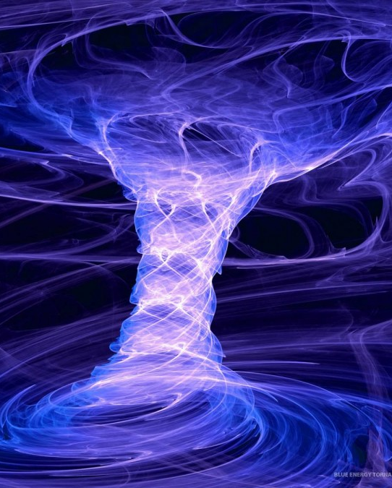
Електричний струм у вакуумі
Вакуум – це стан розрідженого газу, молекули якого ударяються одна об одну рідше, ніж із стінками посудини, в якій вони знаходяться. Носіями електричного струму у вакуумі будуть електрони, які вилітають з поверхні електрода внаслідок термоелектронної емісії.

Slide 11
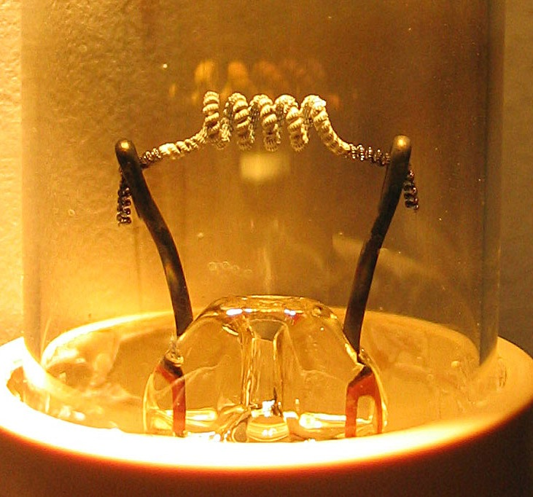
Термоелектронна емісія – явище випромінювання електронів металами під час їх нагрівання до високої температури.
Електрони вилітають з металу, якщо його енергія достатня, щоб виконати певну роботу – роботу виходу – проти сил, що перешкоджають його вильоту. Електрон зможе вилетіти, якщо його кінетична енергія буде більша за роботу виходу.
Явище термоелектричної емісії використовують у таких електронних приладах, як діоди, тріоди, титроди, пентоди, електронно – променеві трубки.

Slide 12
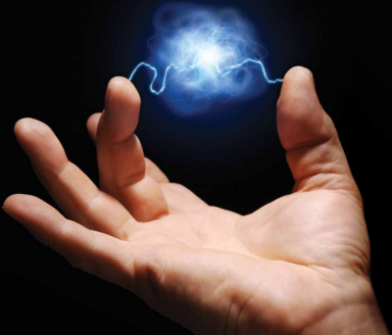
Процес проходження струму через газ називають газовим розрядом.
Газовий розряд, який відбувається під дією іонізатора, називається несамостійним.
При несамостійному газовому розряді закон Ома не справджується (не існує пропорційної залежності між силою струму і прикладеною напругою). Починаючи з деякої напруги, сила струму не змінюється, настає насичення.

Slide 13
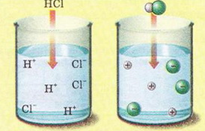
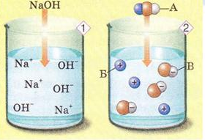
Електричний струм у рідинах
Електроліти – це речовини, електричний струм у яких завжди супроводжується їх хімічними змінами. Це розчини солей, кислот і лугів у воді.
У таких розчинах постійно відбувається розпад молекул на іони. Цей процес називається електролітичною дисоціацією.
Внаслідок дисоціації в розчині утворюються позитивні (катіони) іони металів і водню, та негативні (аніони) іони кислотних залишків і гідроксильної групи.

Slide 14
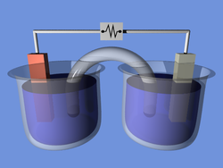
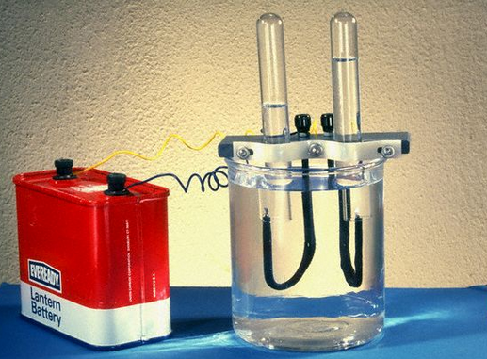
При підвищенні температури питомий опір електроліту зменшується, а питома провідність збільшується. Проходження електричного струму через електроліт супроводжується явищем електролізу – виділення на електродах речовин, що входять до складу електроліту.

Slide 15
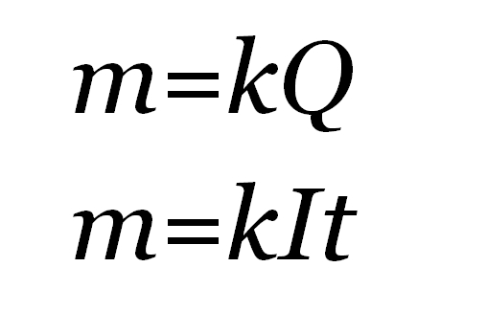
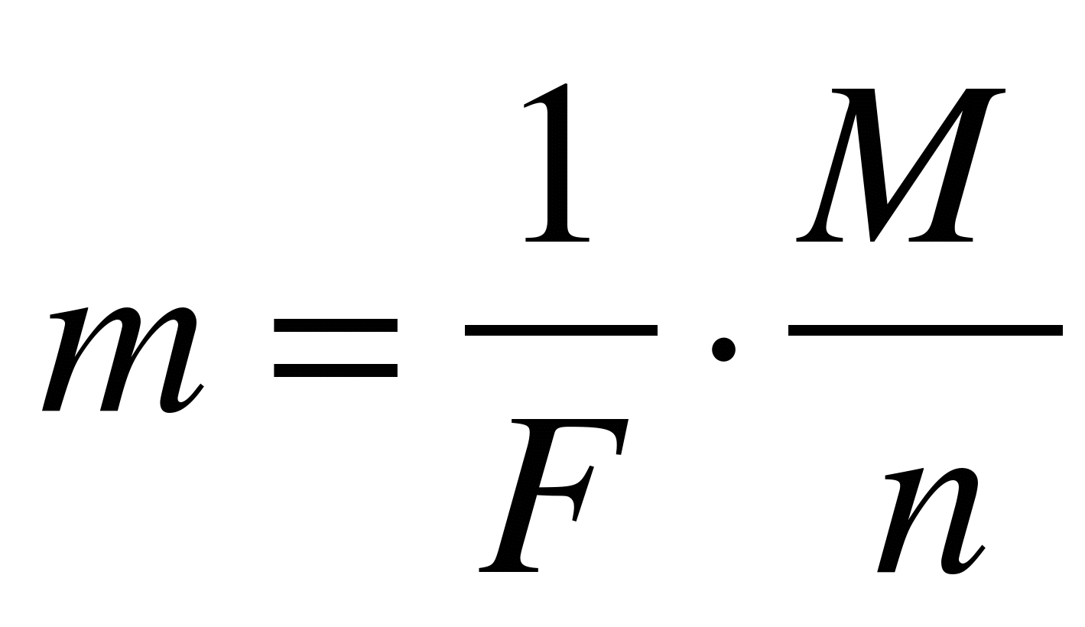
Перший закон електролізу: маса m речовини, яка виділяється на електроді, пропорційна електричному заряду Q що пройшов через електроліт:
Другий закон електролізу: електрохімічний еквівалент речовини пропорційний їх хімічному еквіваленту:

Slide 16
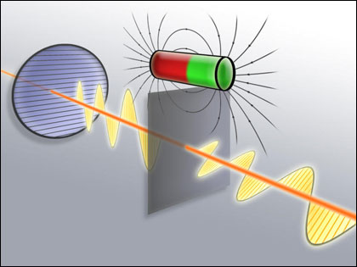
Електричний струм у напівпровідниках
Напівпровідники – це речовини, в яких електропровідність займає проміжне місце між провідниками і діелектриками. До напівпровідників належать кремній, селен, хімічні з’єднання елементів ІІІ групи з елементами V групи. Питомий опір напівпровідників знаходиться в межах від 10⁴ до 10⁻⁵ Ом ·м.

Slide 17
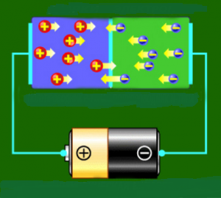
В результаті відриву електронів від атома виникають вільні електрони. Вакантне місце (позитивно заряджений іон) для електрона утворює так звану дірку. Дірці відповідає надлишковий позитивний заряд порівняно з сусідніми неіонізованими атомами, тому рух дірки рівнозначний рухові позитивного заряду. Концентрація дірок і електронів однакова.

Slide 18
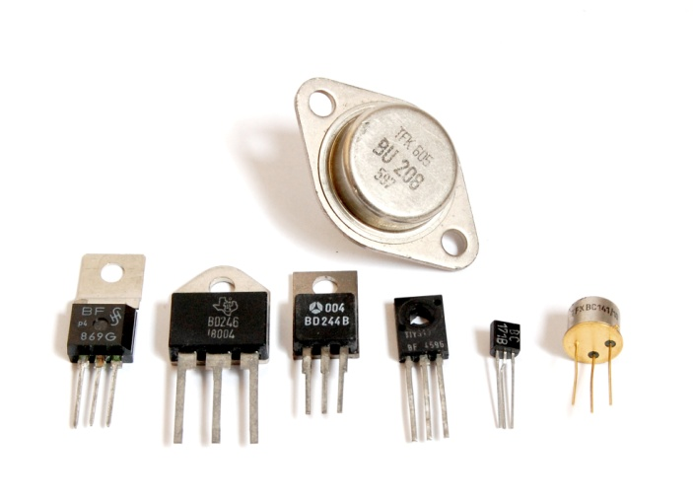
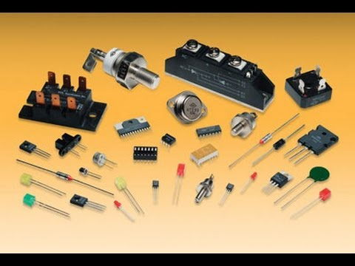
Власна провідність напівпровідників мала. Незначна кількість домішок у провідниках значно підвищує провідність їх. Домішки зумовлюють додаткову (домішкову) провідність. Домішкова провідність буває донорною і акцепторною. Домішки, які віддають електрони називаються донорами, а напівпровідники з електронною провідністю – електронними напівпровідниками (n – типу).

Slide 19
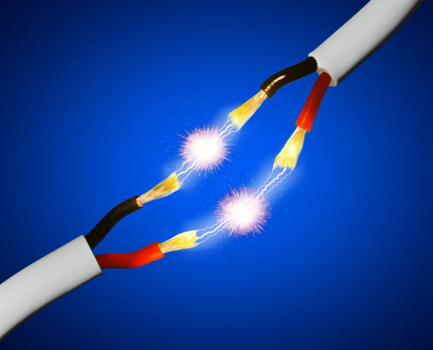
Якщо домішки мають валентність меншу, ніж основний напівпровідник, їх називають акцепторами, а напівпровідник – дірковим напівпровідником (р – типу).
При контакті двох напівпровідників n – типу і р – типу на їх межі внаслідок дифузії і рекомбінації електронів і дірок виникає тонкий шар, збіднений носіями струму, який має підвищений опір (р – n – перехід).

Slide 20
Презентацію підготували
учениці 11-Б класу
Шваєнко Руслана та Безсмертна Вікторія

